Slide 1
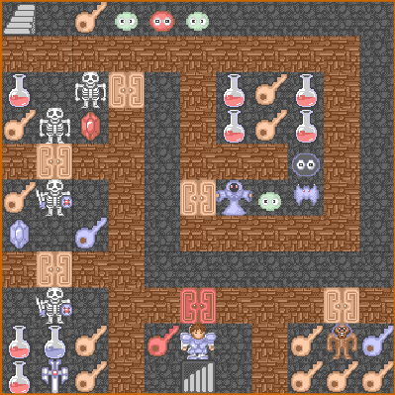








4
3
2
1
12
11
10
31
33
14
35
32
34
13
15
16
9
18
17
5
6
7
8
19
20
21
END 35
28
22
23
25
30
29
26
24
27

Slide 2
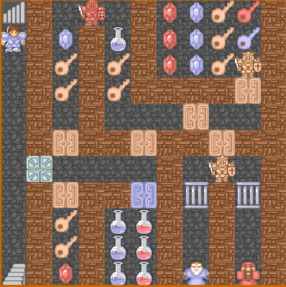


58
51
43
4
3
2
1
50
12
37
49
53
52
11
10
42
31
33
48
14
36
35
47
32
34
13
15
16
46
9
18
41
60
17
57
54
5
6
7
8
55
19
20
44
END 60
21
38
28
22
23
39
25
45
56
59
29
26
30
24
27
40

Slide 3
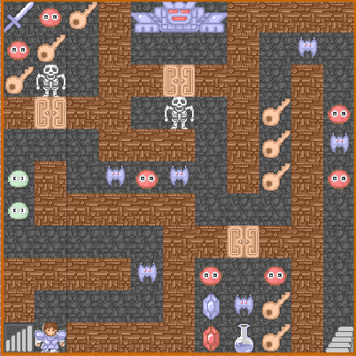
77
75
74
86
76
67
73
87
72
71
68
66
69
62
63
64
65
70
61
78
END 88
79
80
88
81
84
83
82
85

